Slide 1
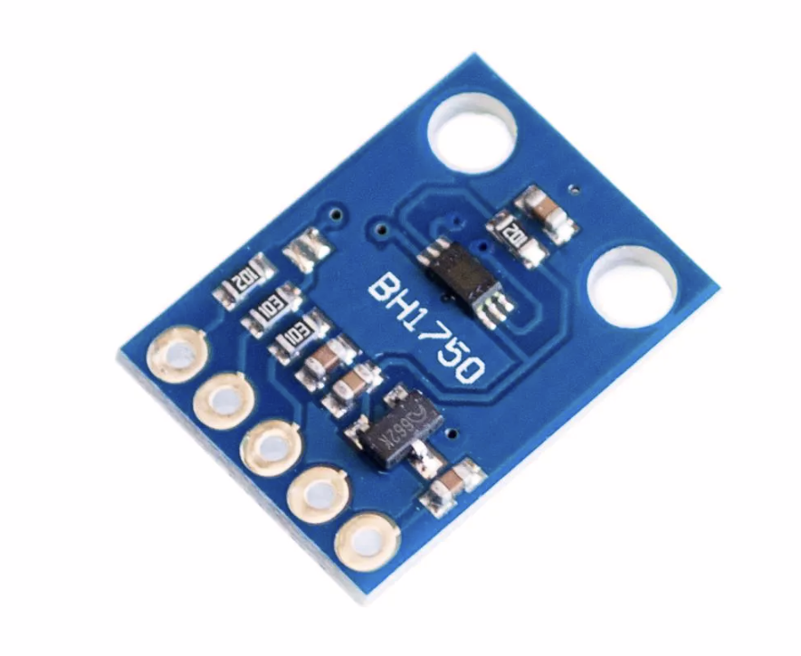
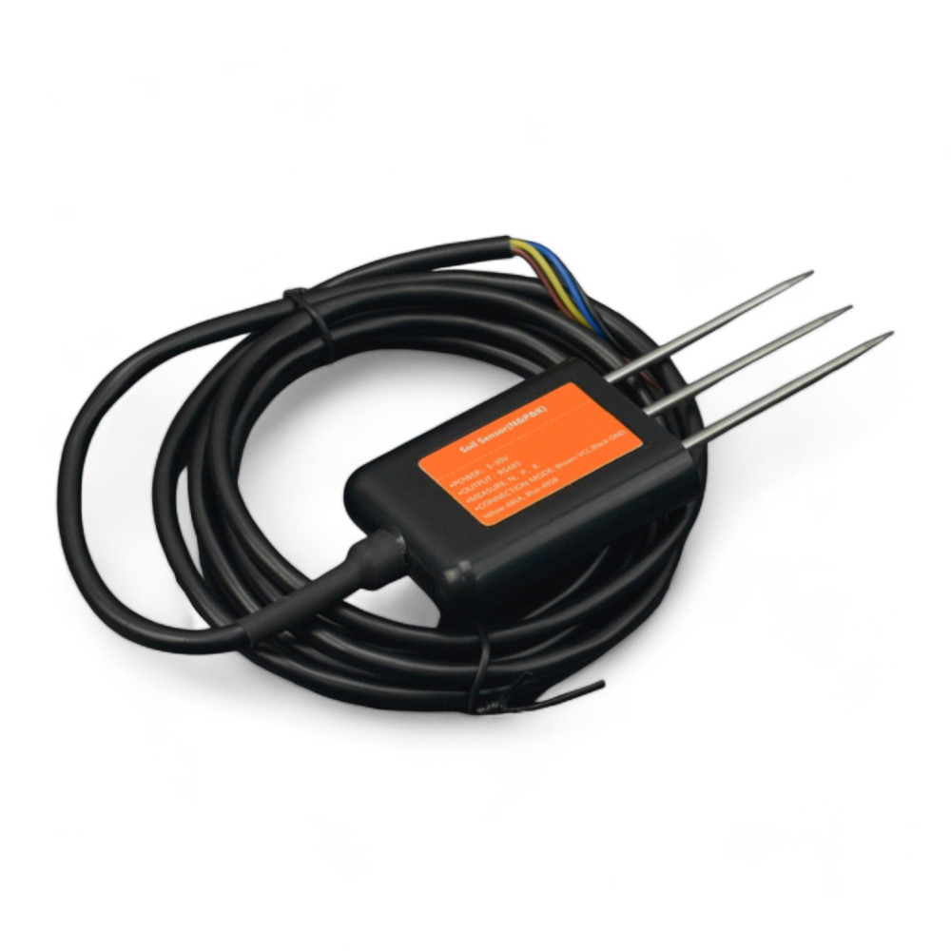

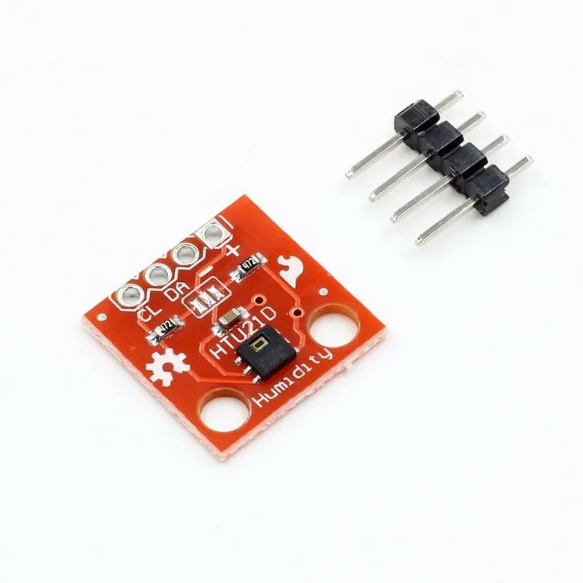
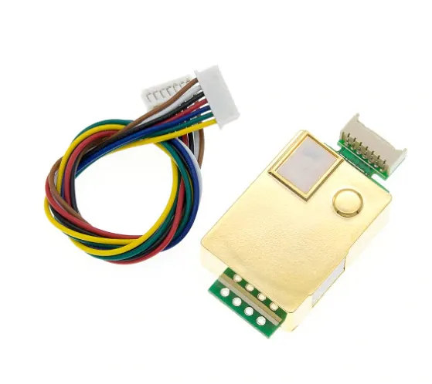
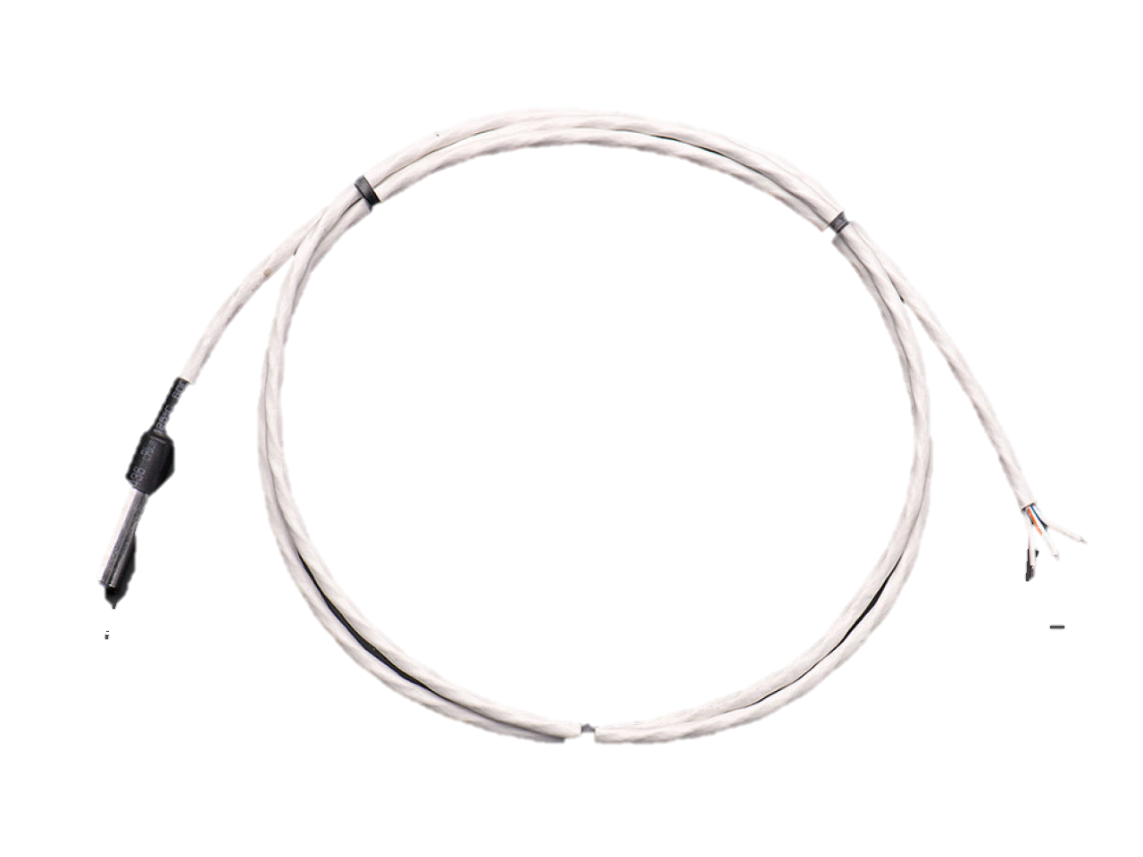
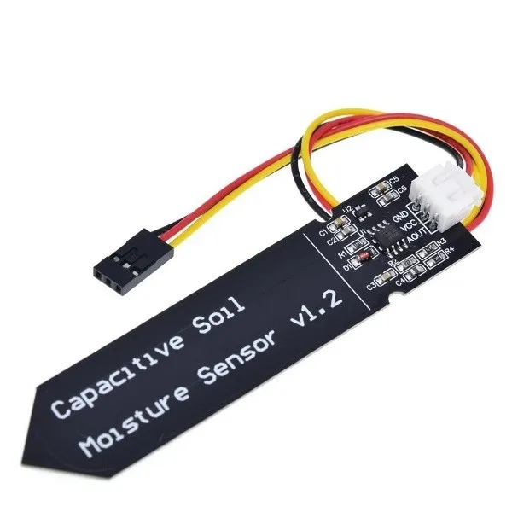
Greenhouse Sensoring
Project 5

Slide 2

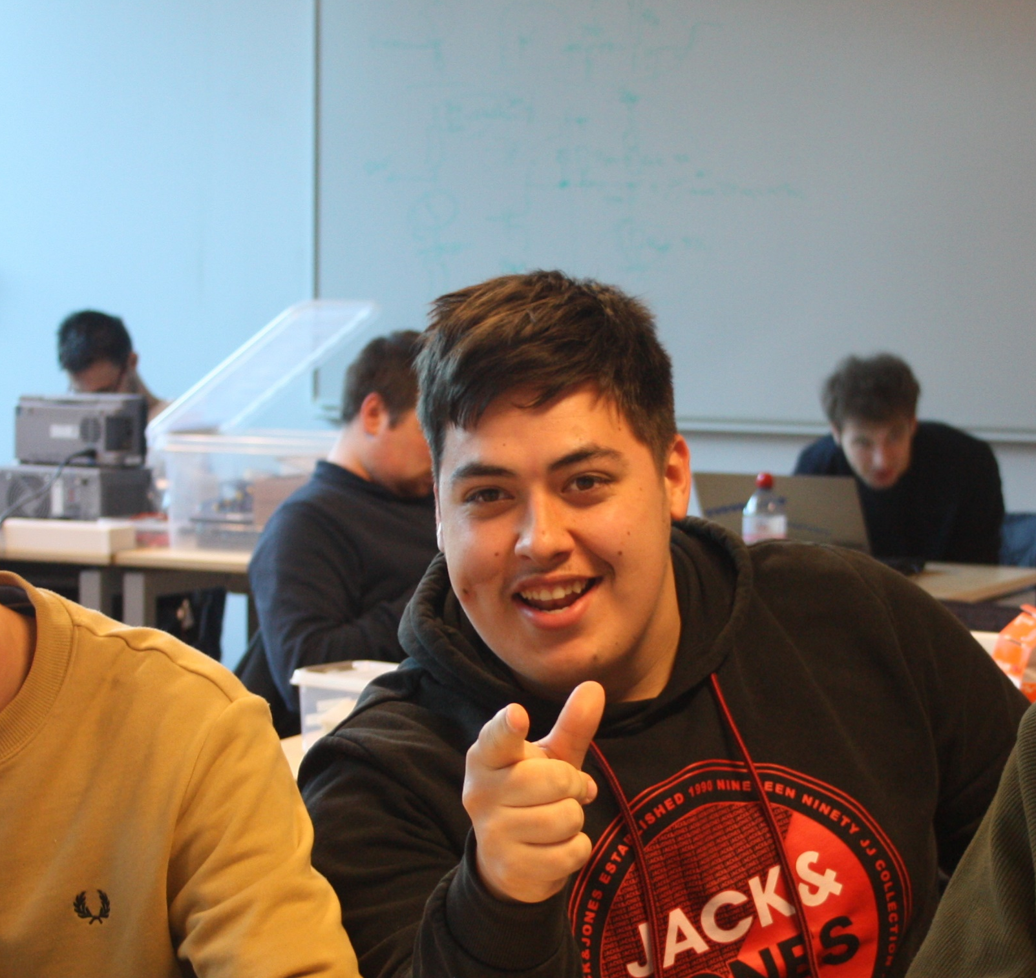
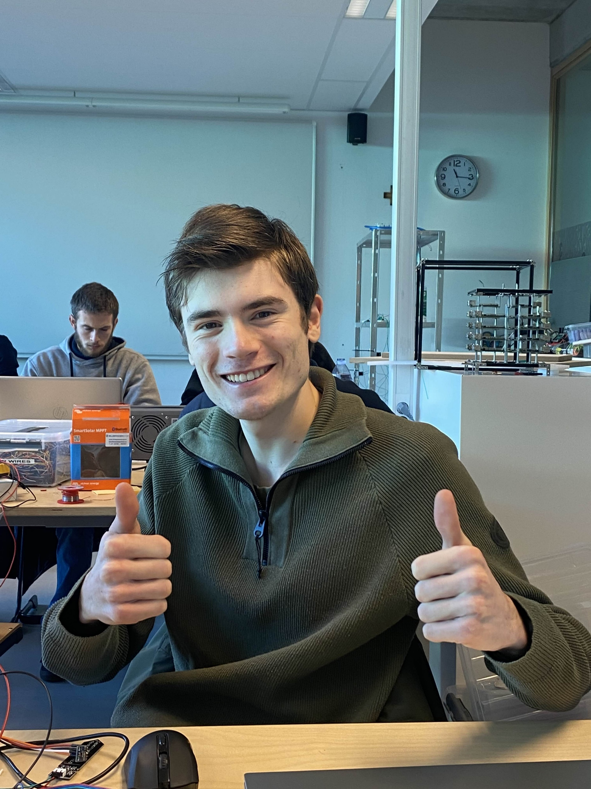
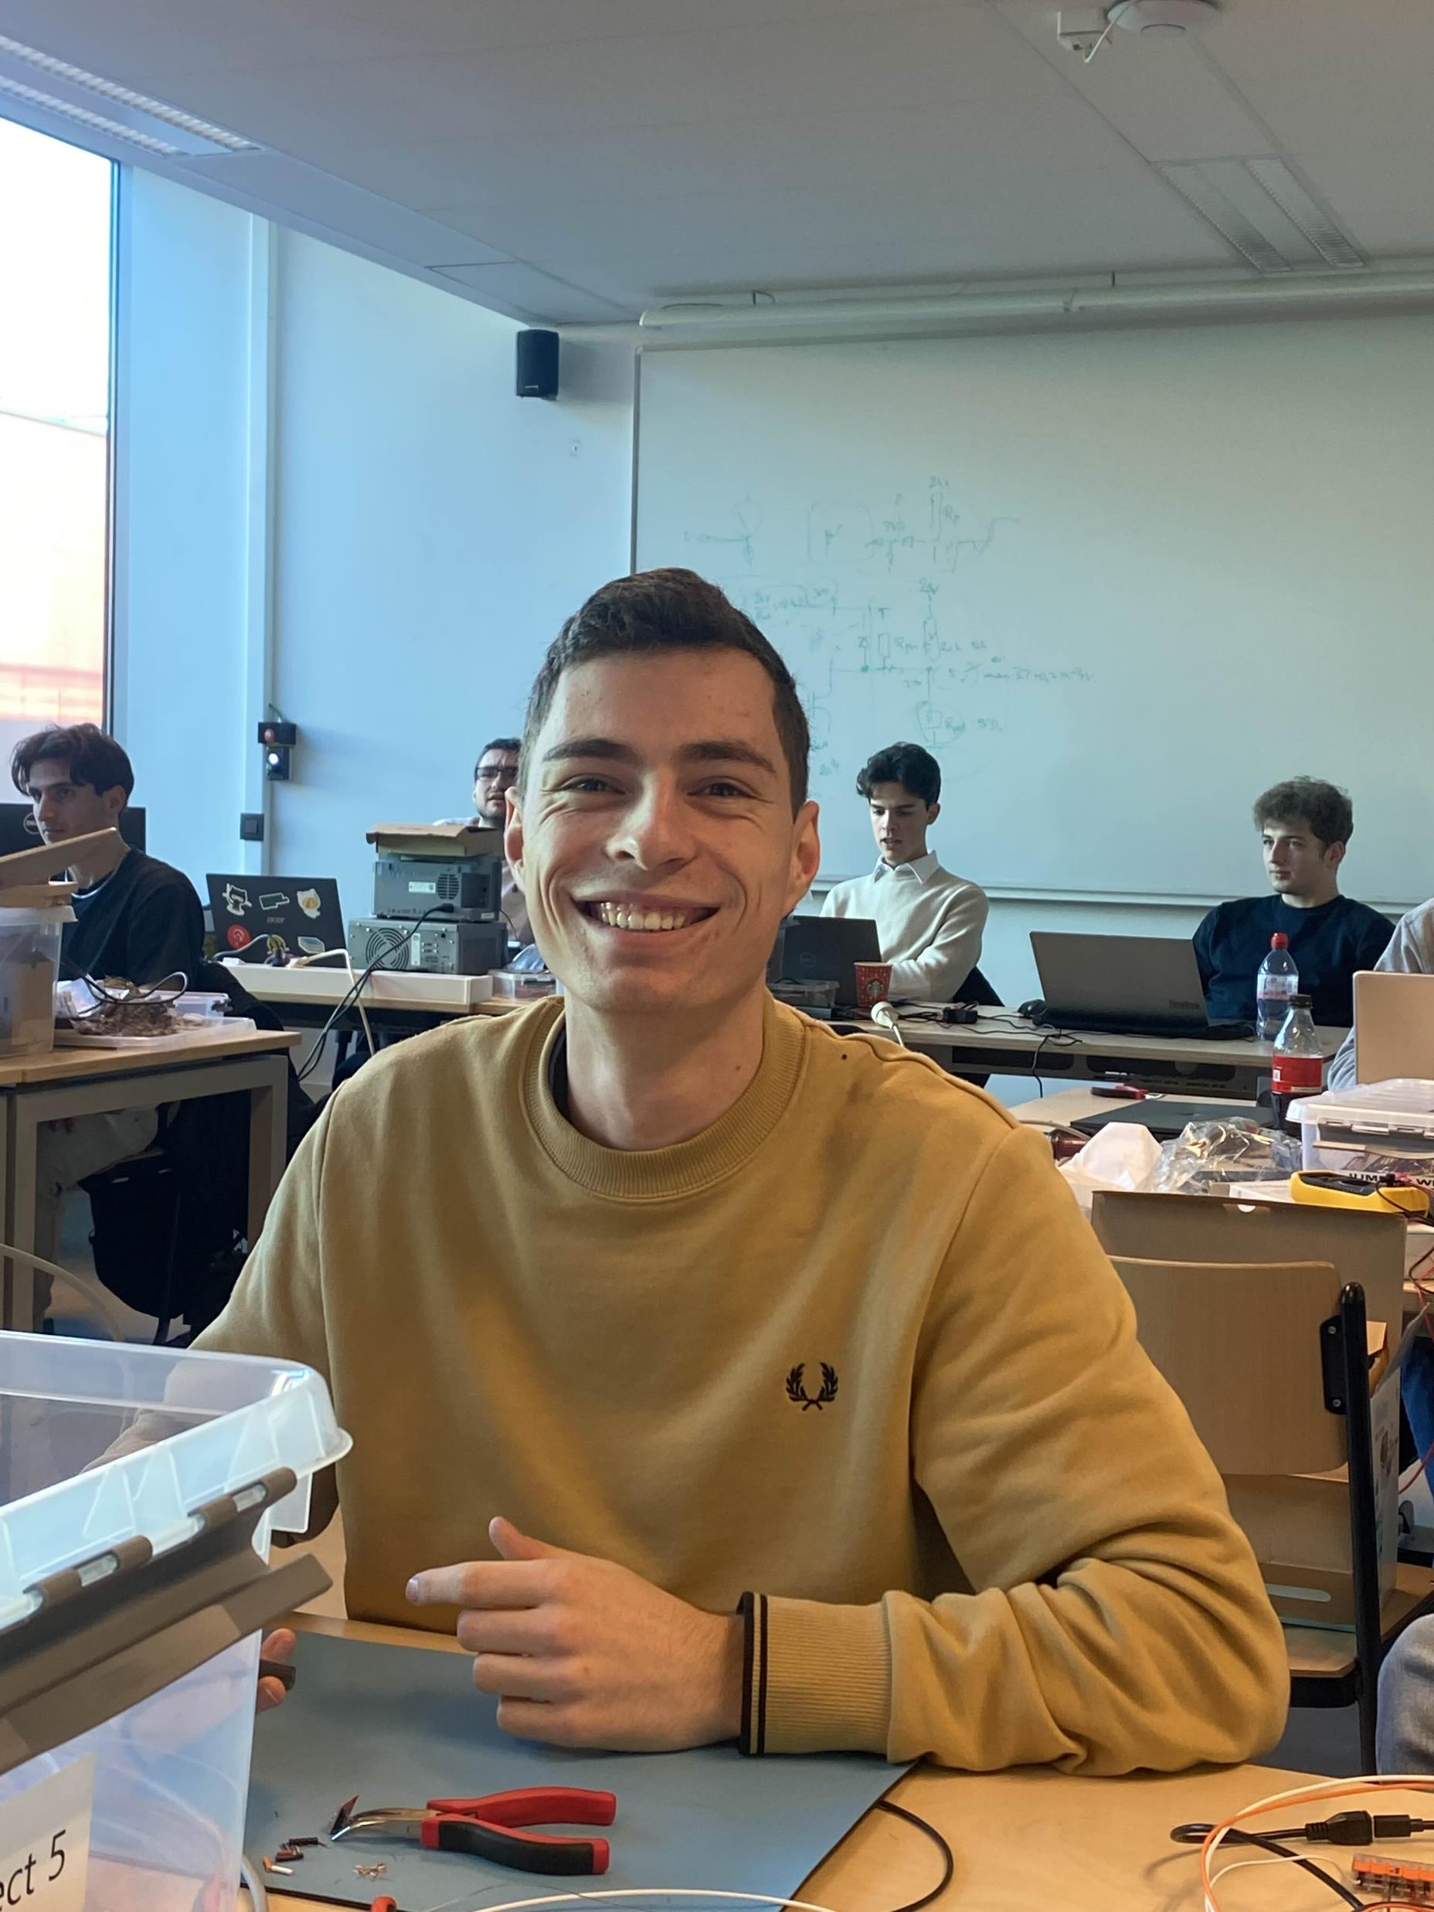
Team
Xander Vyvey
fase 3 Network & System Admin
Ruben Belligh
fase 3 Network & System Admin
Kenrie Vandekerckhove
fase 2 en Network & System Admin

Slide 3
Tijdlijn
Brainstormen
Schema’s maken
Componenten bestellen
Code’s schrijven
Test opstelling maken
3D prints ontwerpen
Solderen
Afgewerkt Product

Slide 4

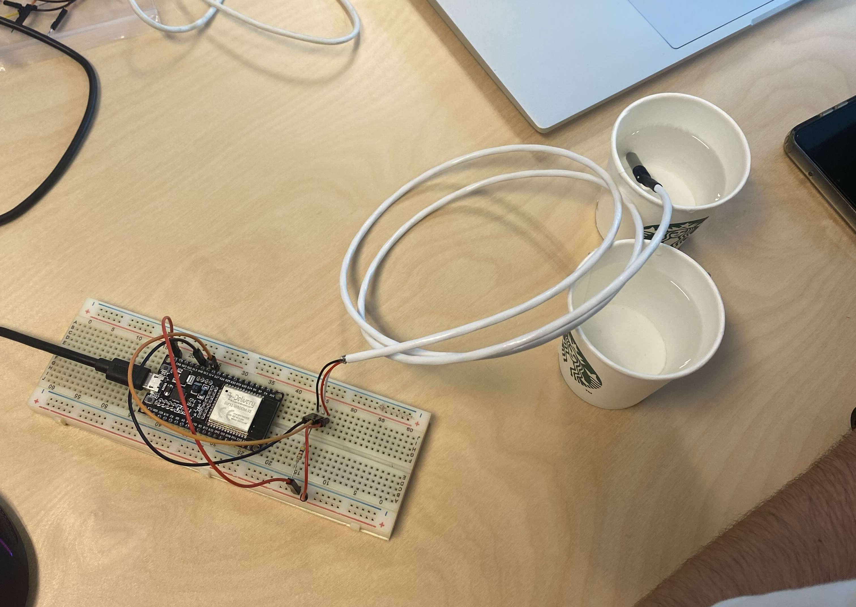
Doel
Goeie metingen laten uitlezen doorsturen op een home assistent.
Deze worden dan op het dashboard gedisplayed

Slide 5
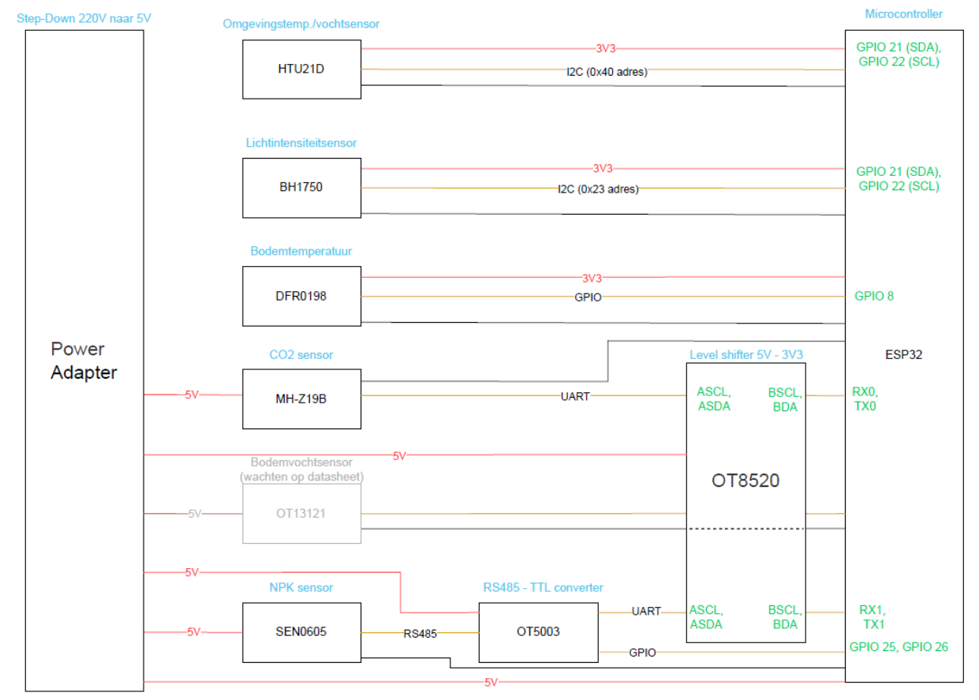
Ontwerp

Slide 6
Temperatuur/Vochtigheidssensor
Meet zowel de temperatuur als de luchtvochtigheid.
Ideaal voor het regelen van het klimaat binnen de serre.

Slide 7
Lichtintensiteitssensor
Meet de hoeveelheid licht die de planten ontvangt.
Handig voor het bijhouden van fotosynthese-condities.

Slide 8
Bodemvochtsensor
Meet het vochtgehalte van de grond.
Belangrijk voor irrigatiesystemen.

Slide 9
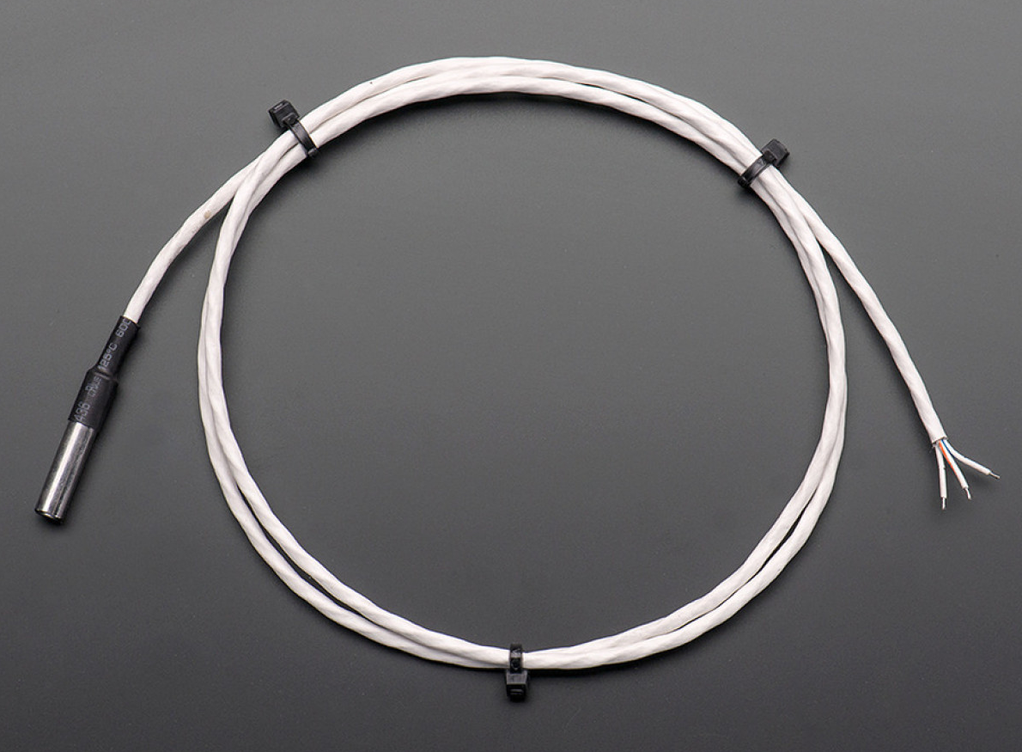
Bodemtemperatuursensor
Meet de temperatuur van de bodem
Helpt bij het bepalen van geschikte groeiomstandigheden.

Slide 10
CO2-sensor
Meet CO2-niveaus in de lucht.
Handig voor ventilatieregeling.

Slide 11
NPK-sensor
Meet stikstof (N), fosfor (P), en kalium (K) niveaus in de bodem.
Belangrijk voor bemestingsadvies.

Slide 12
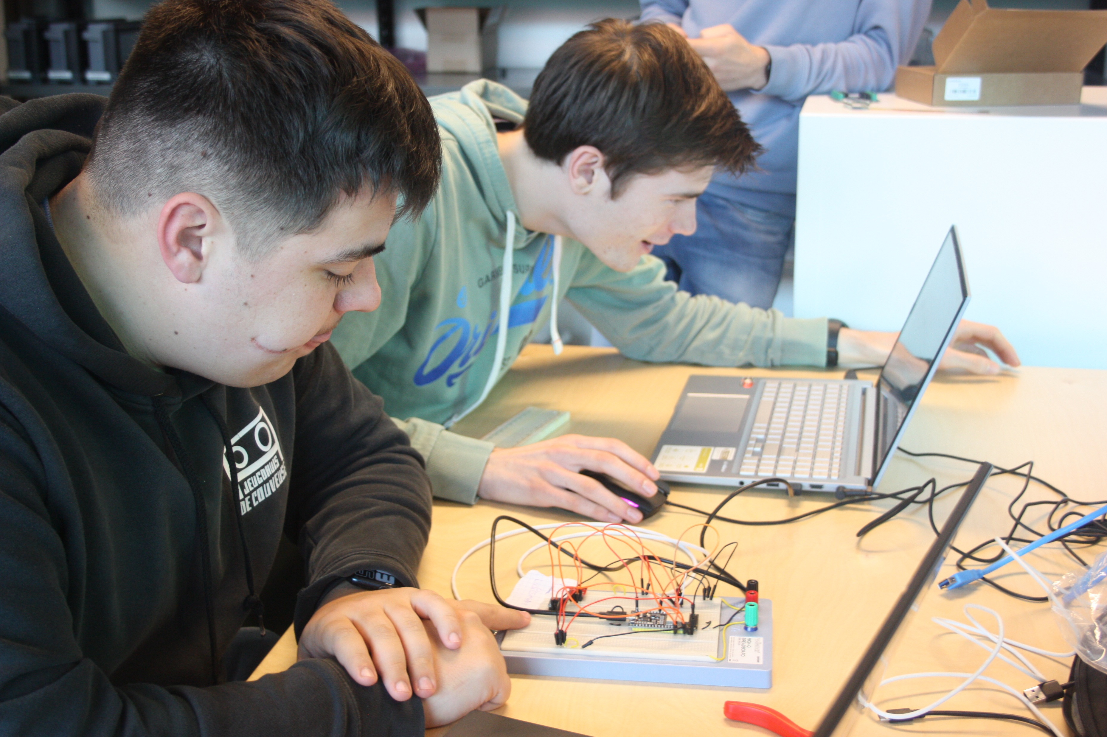
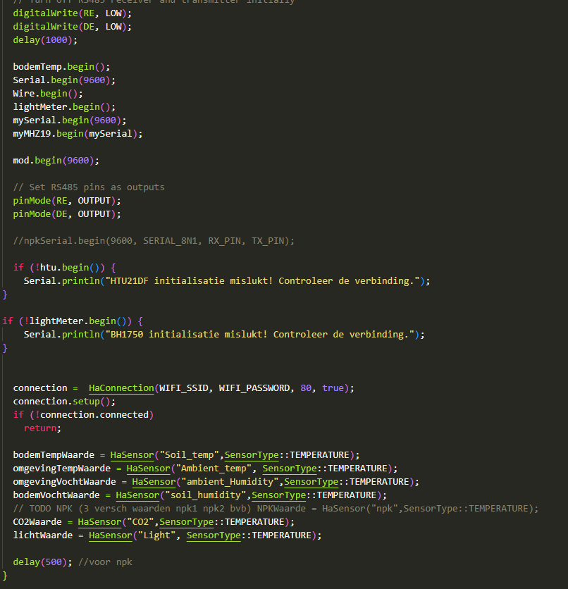
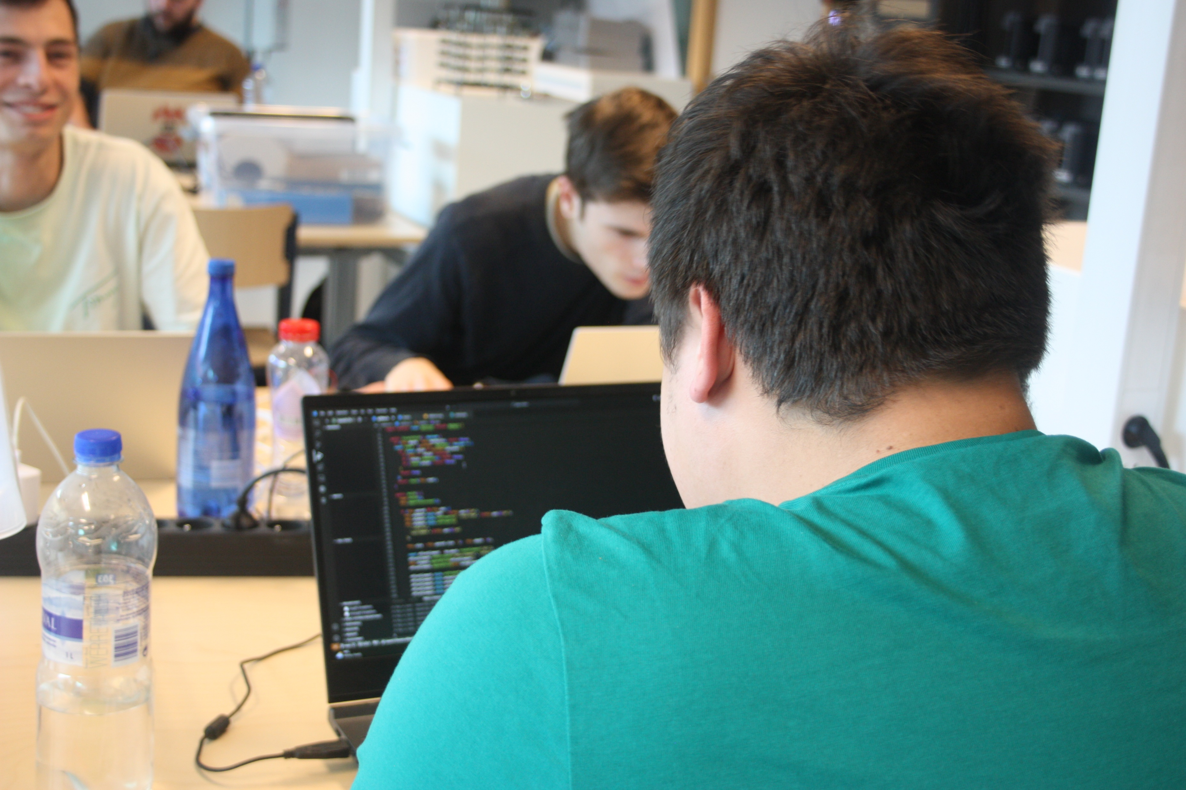
Software

Slide 13
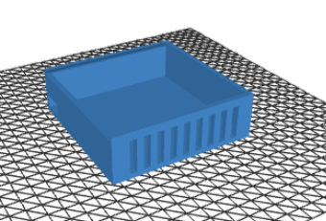
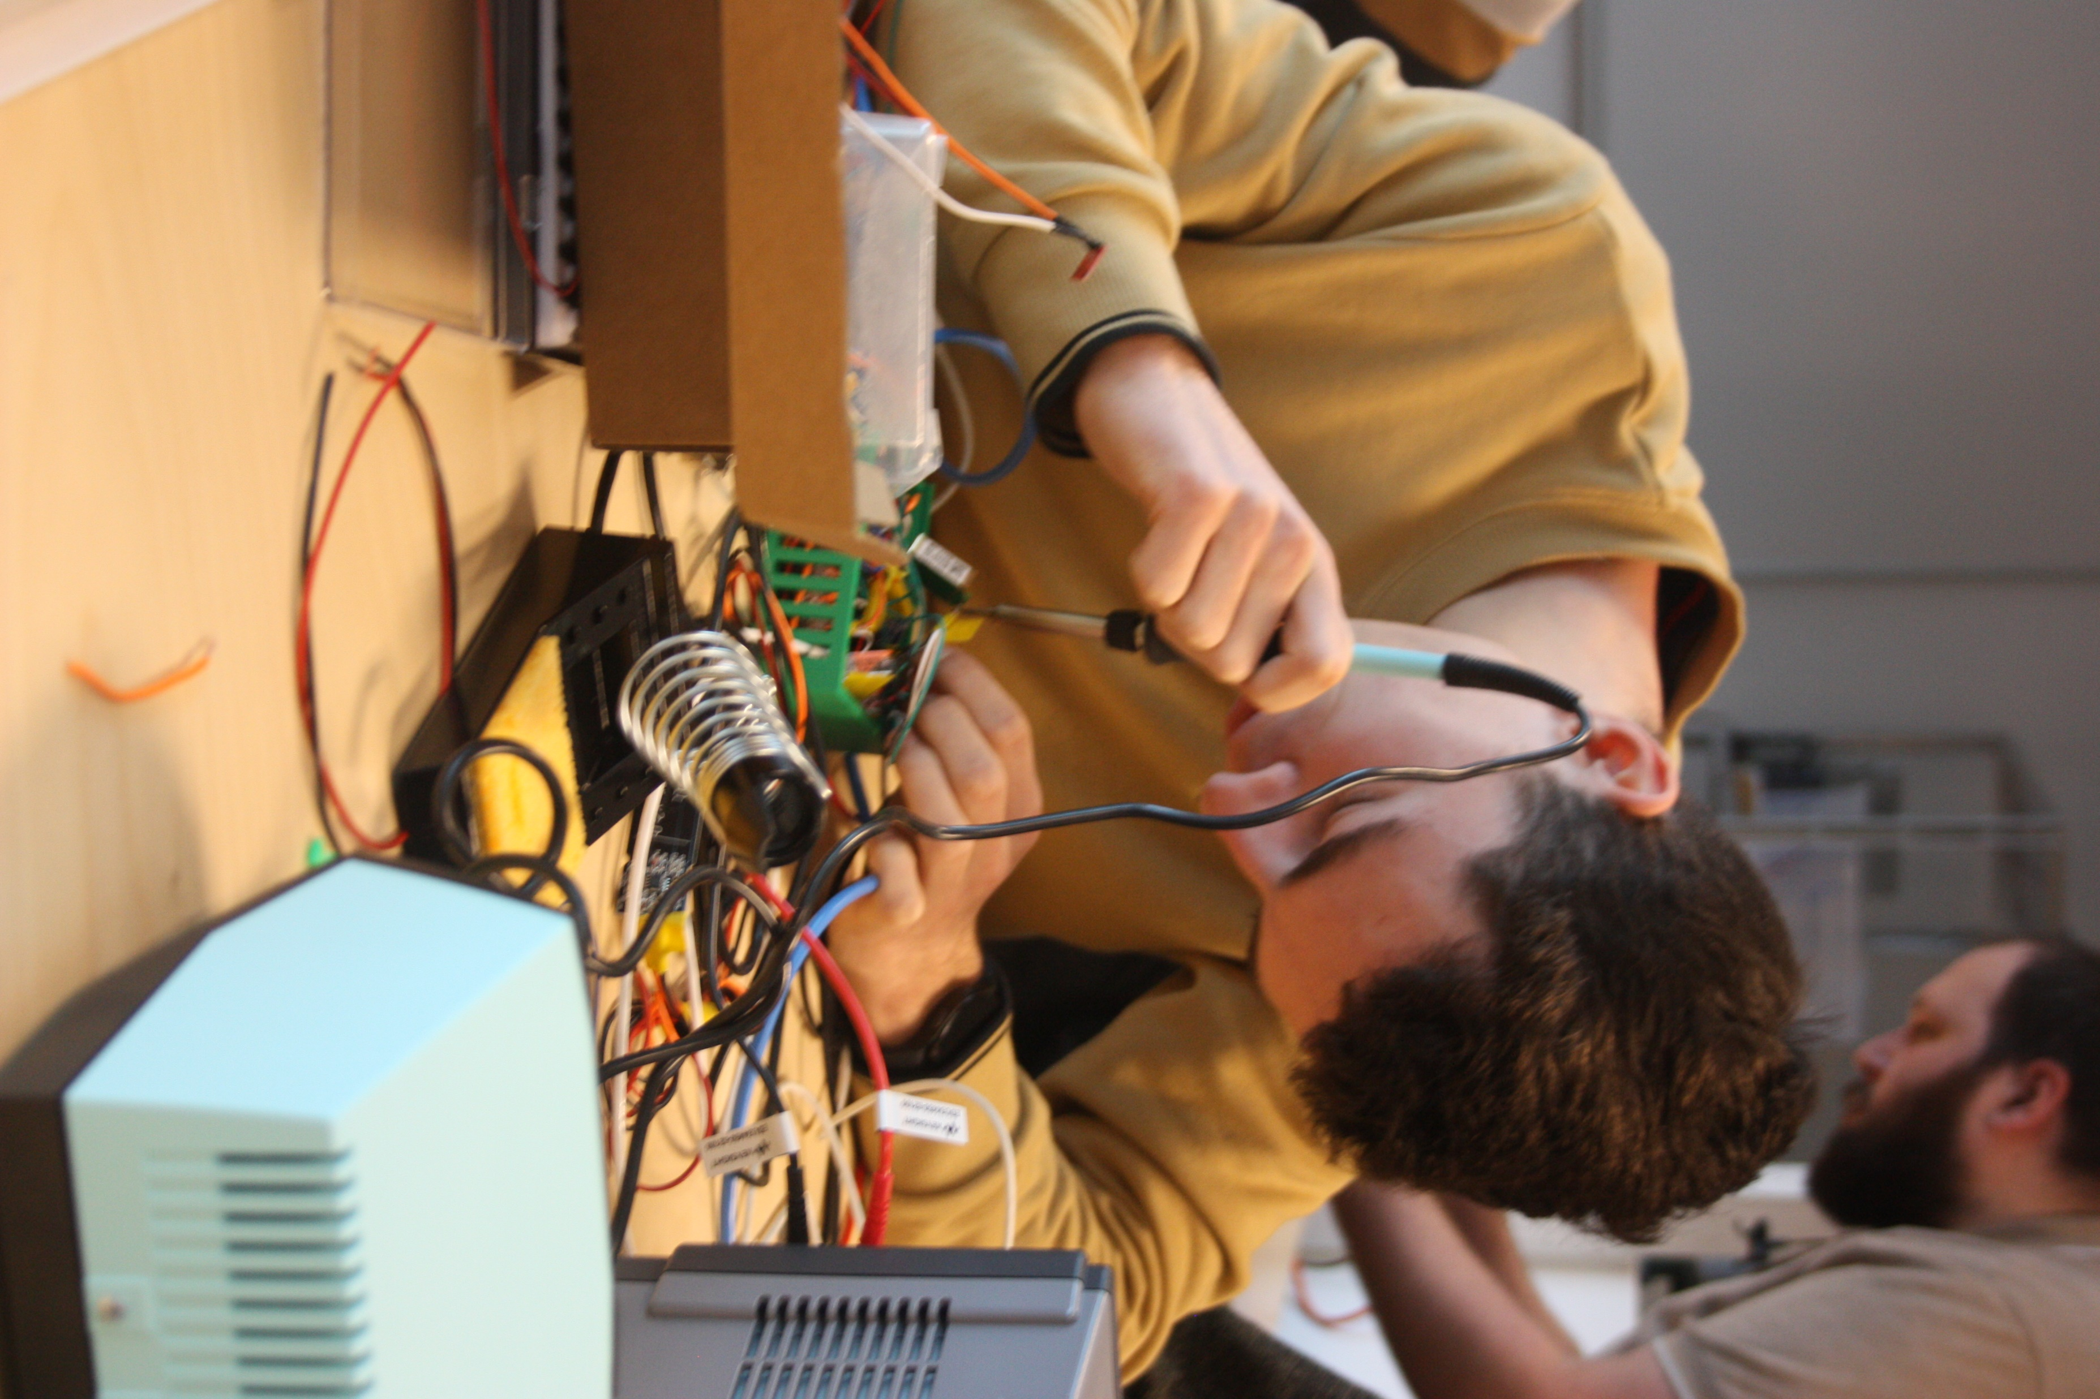
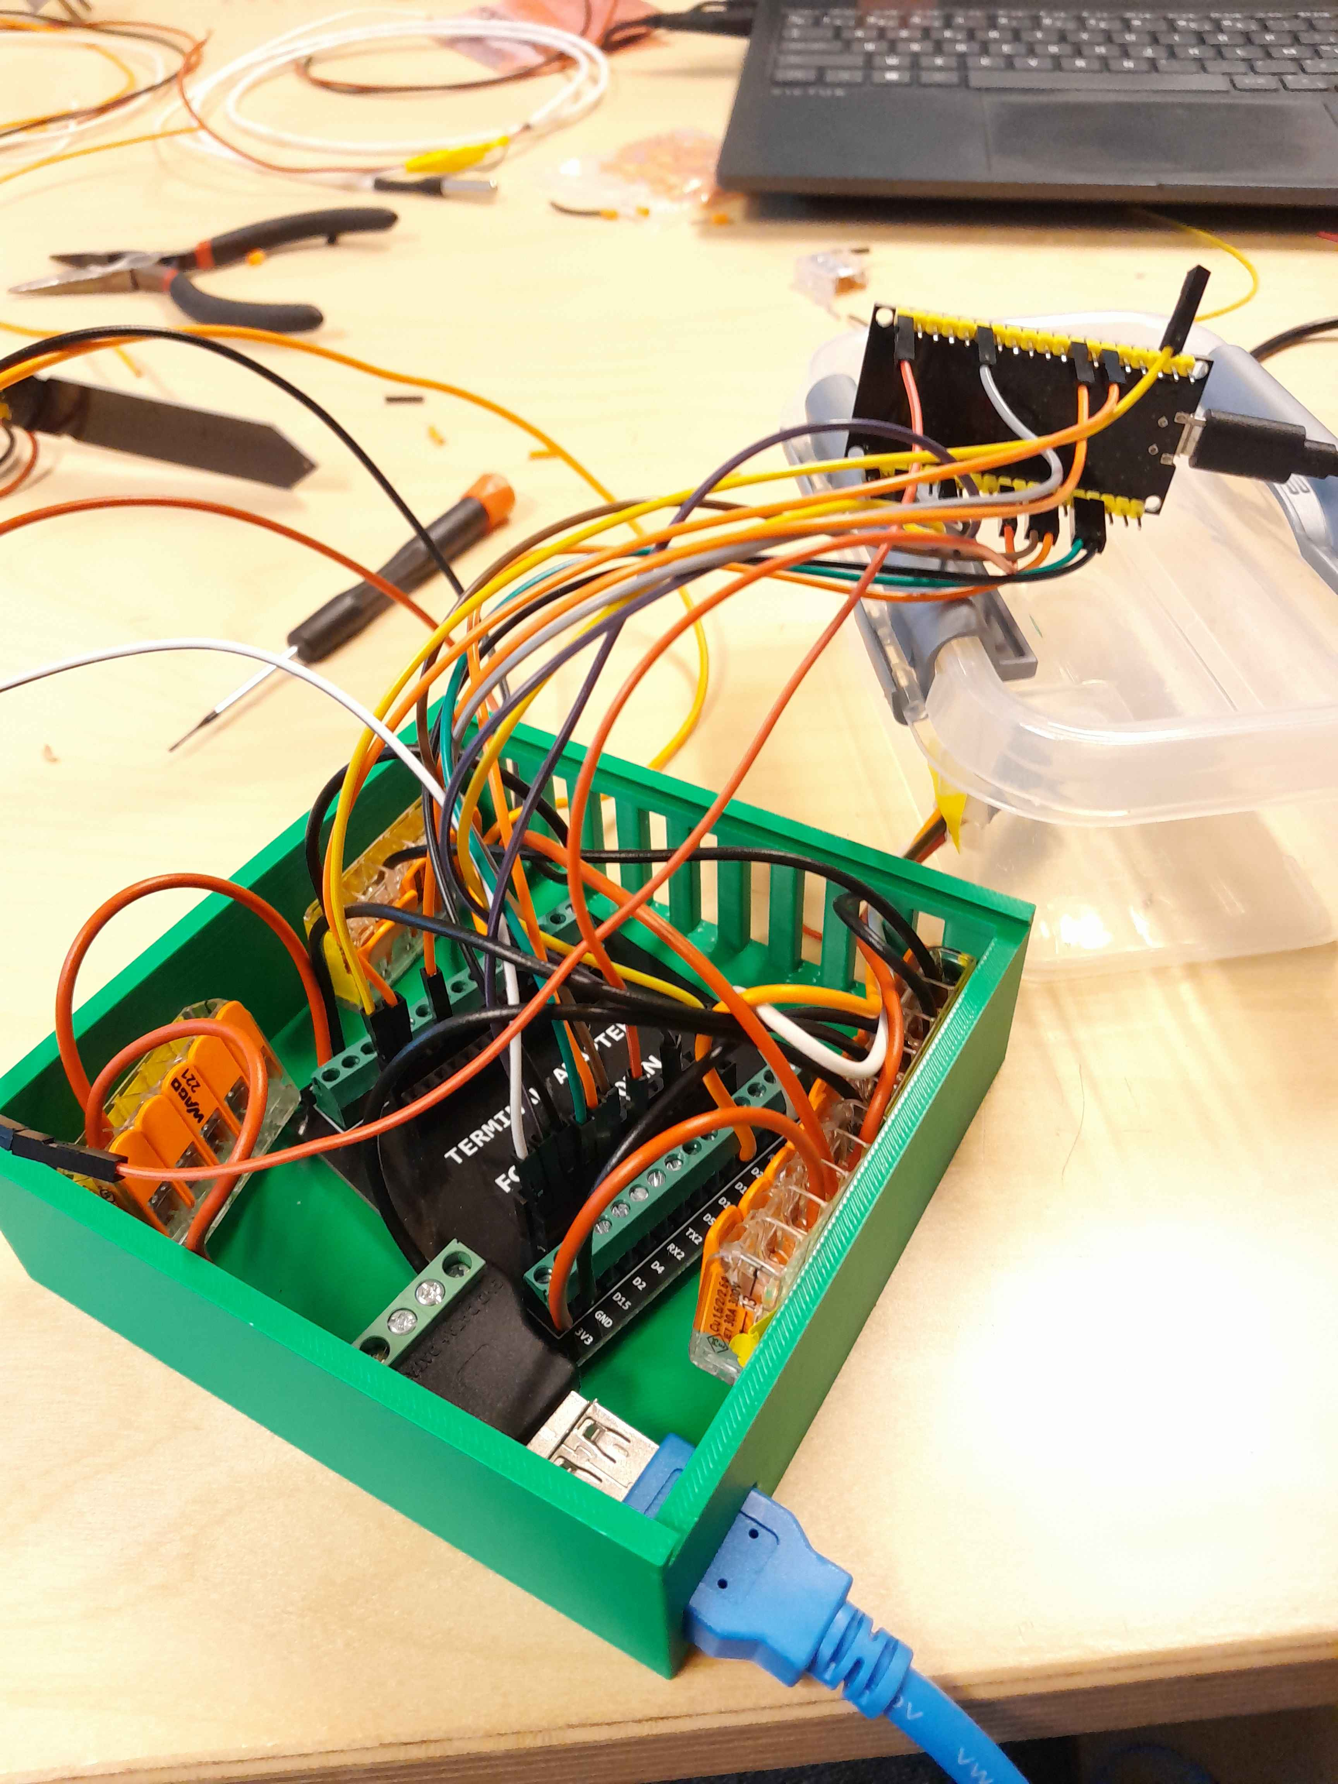
Hardware

Slide 14
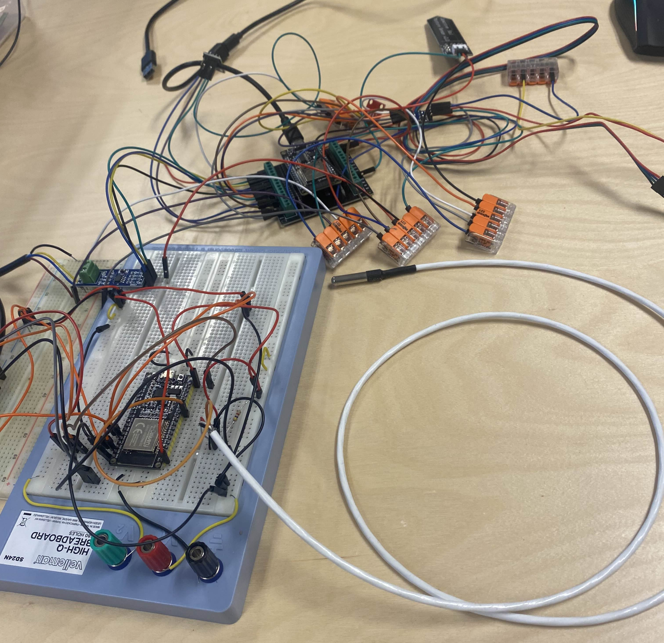
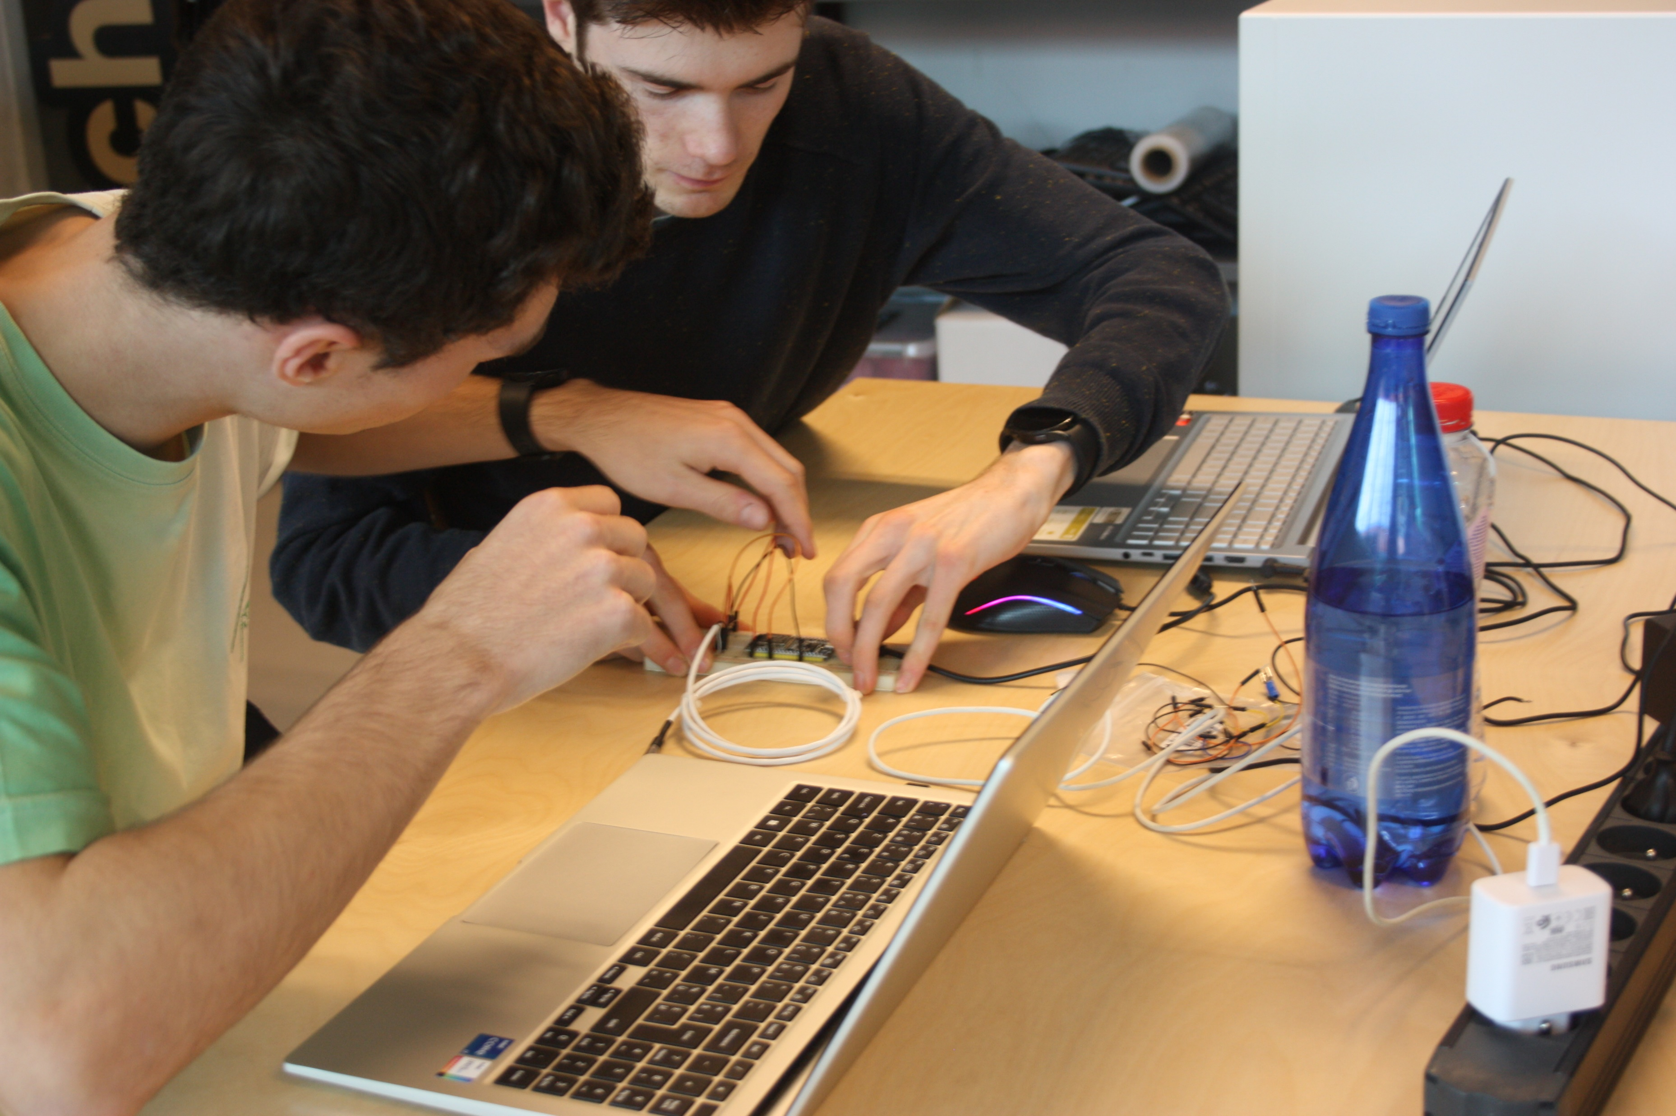
Testen

Slide 15
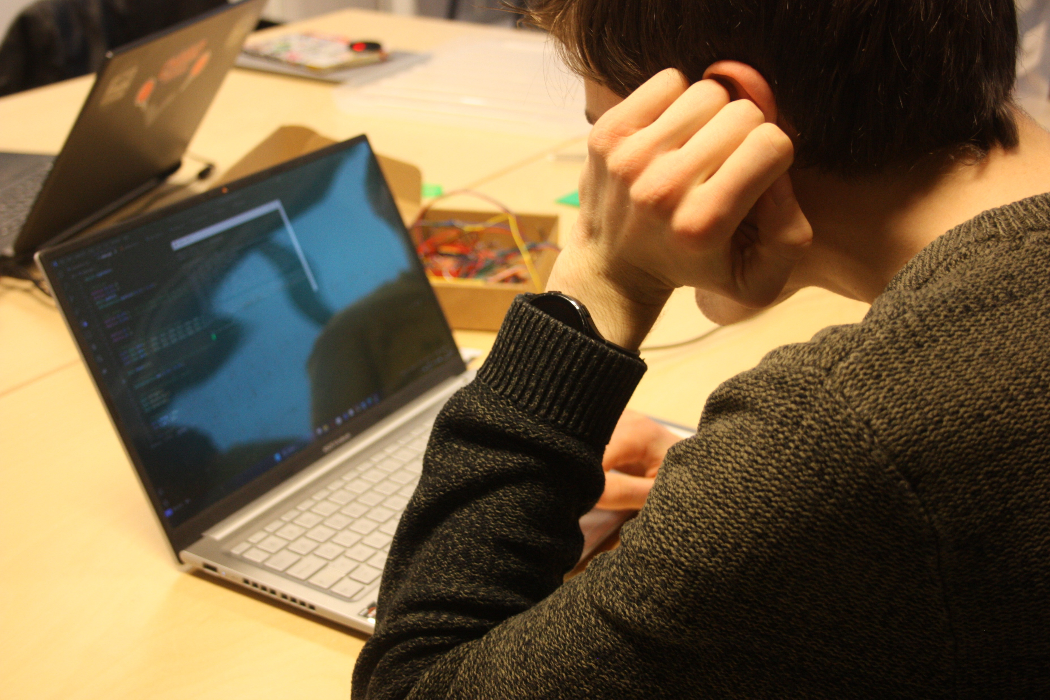
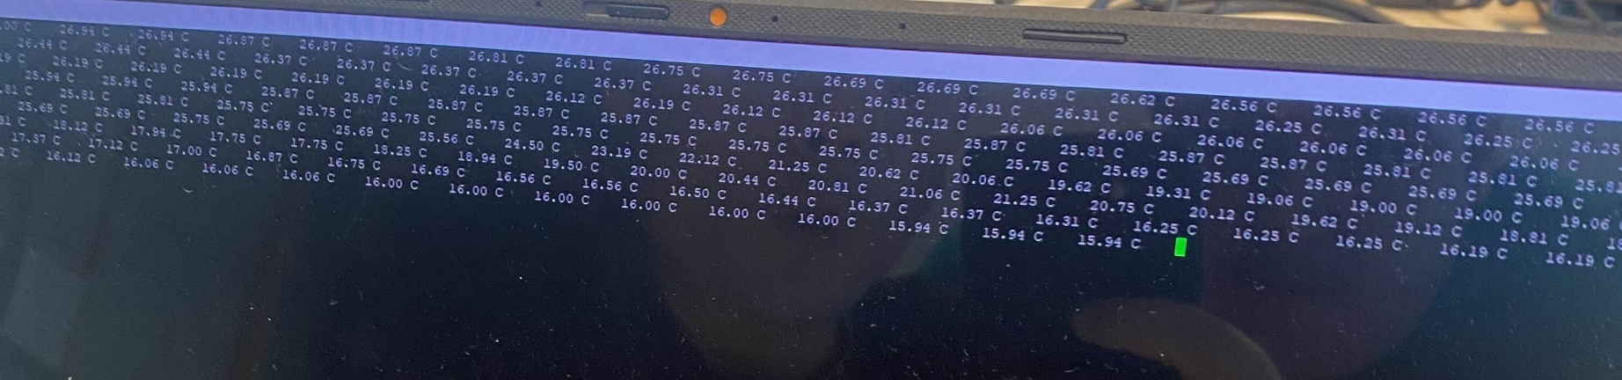
Problemen

Slide 16
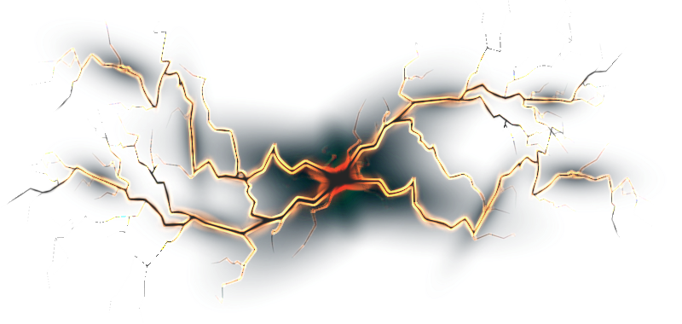


You just got sensor’d

